Slide 1

Презентація на тему
“Друга іноземна мова (español)”

Slide 2
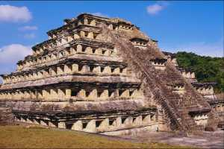
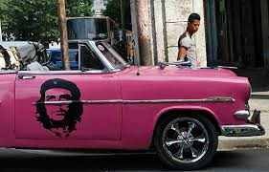

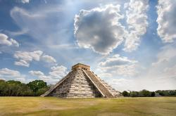
Предметом дослідження є дисципліна «Друга іноземна мова (іспанська)» лексична, граматична та фонетична складові мови.
Актуальність теми дослідження обумовлена тим, що іспанська мова є однією з найбажаніших мов для вивчення серед студетів.

Slide 3
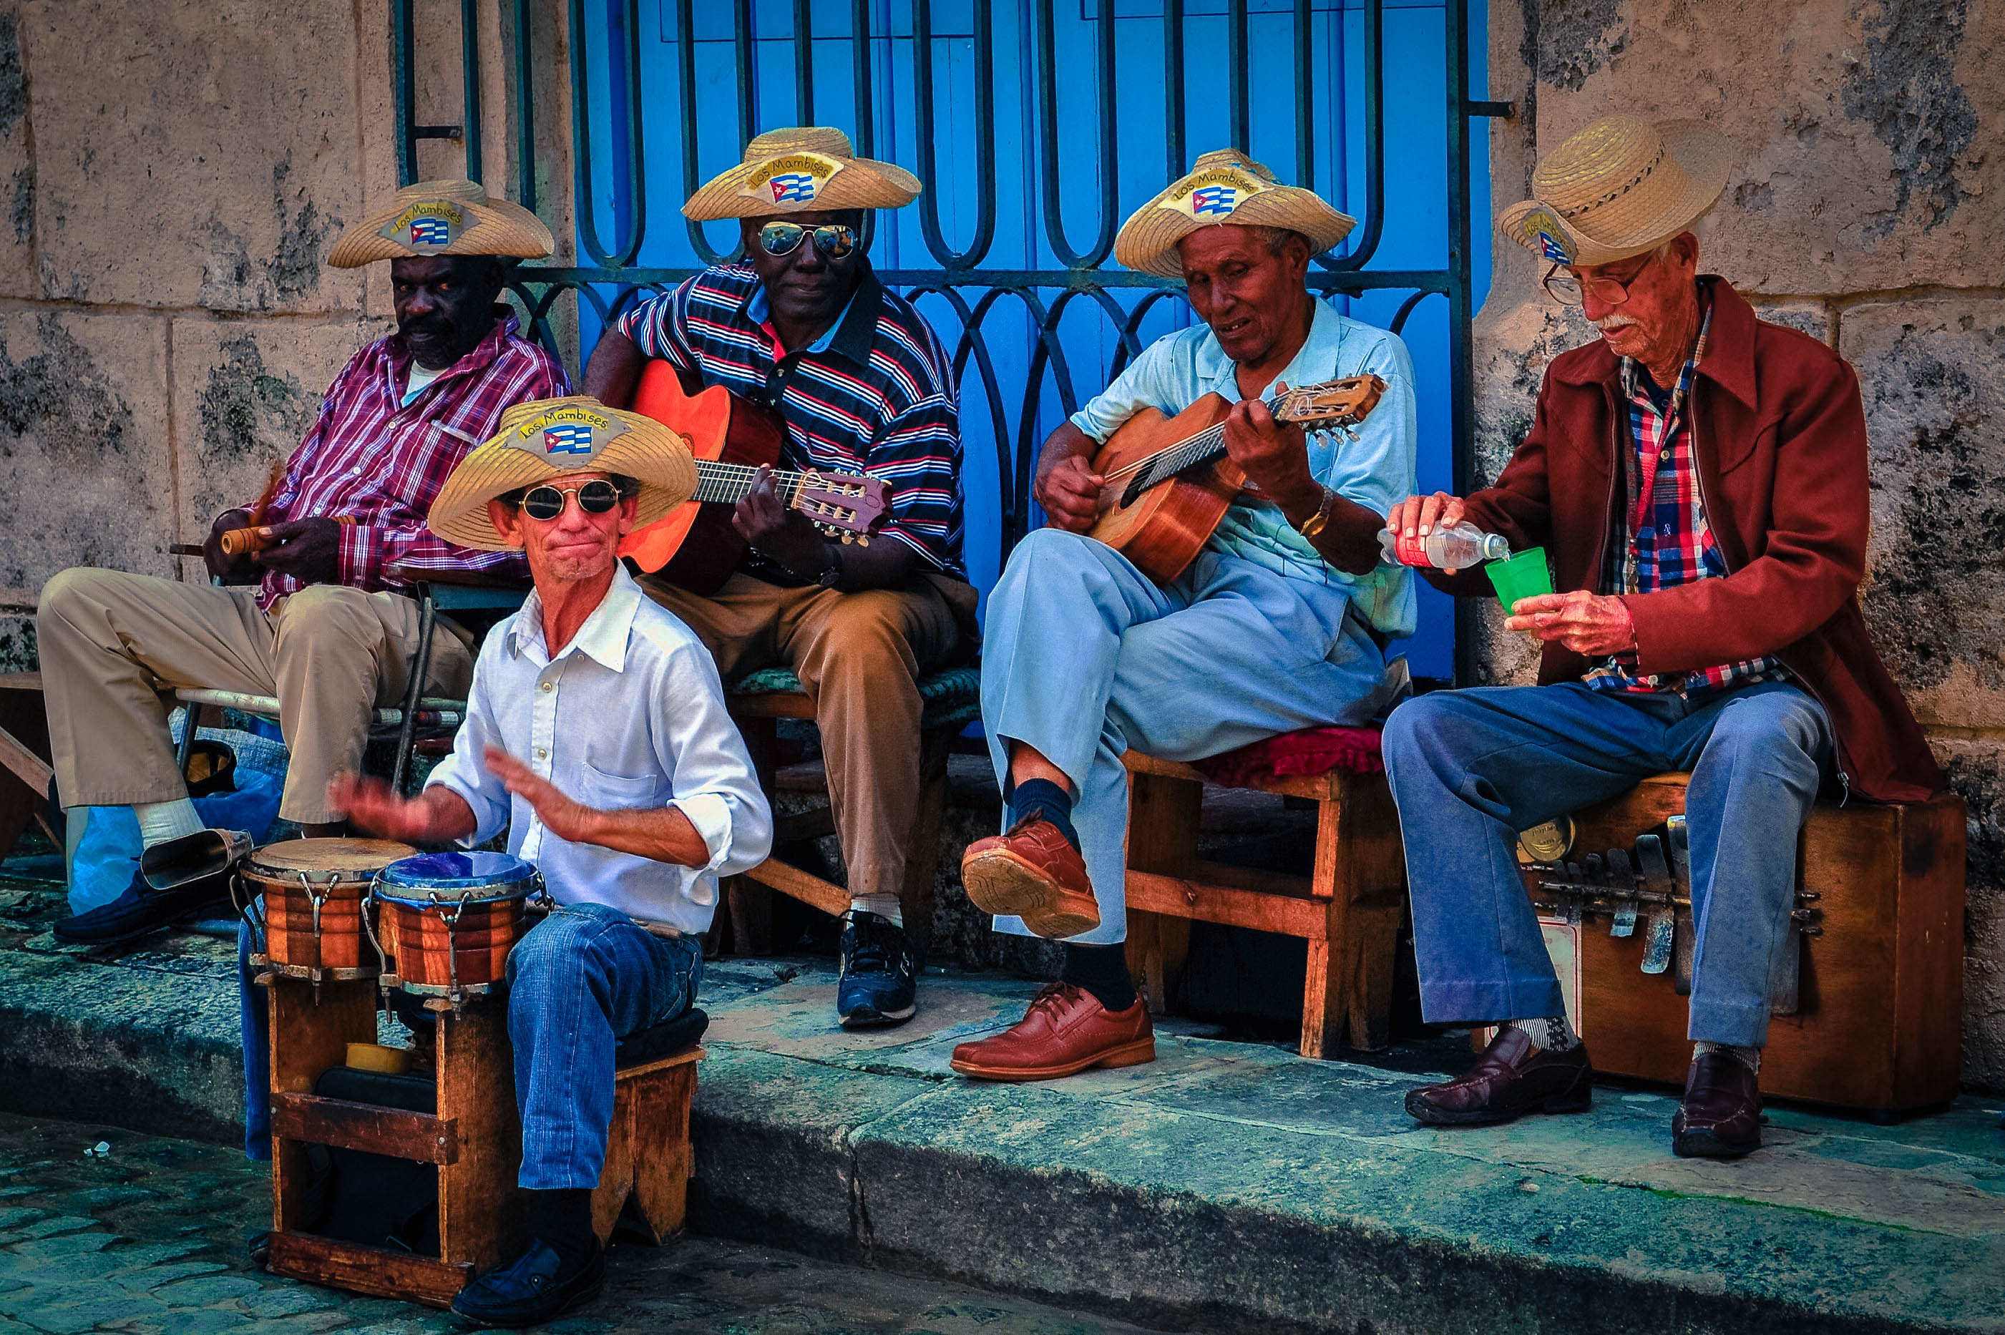

По-перше, це глобальна мова. Іспанська мова є третьою за поширеністю мовою у світі і найпоширенішою мовою на амреканському континенті. Це офіційна в Іспанії, більшості країн Центральної і Південної Америки, навіть деяких країнах Карибського басейну. Це корисна мова для ведення бізнесу з іспанськими або латиноамериканськими фірмами і відмінний спосіб зміцнити своє резюме та поліпшити свої кар'єрні перспективи. В одних тільки Сполучених Штатах налічується більше 50 мільйонів чоловік, які говорять іспанською в якості рідної або другої мови.
_____ ________ ____ _ ___ ___________ ________ _________ ______ ___ _____ _ _____ ______ ______ ________ __ _________ ____ _ ________ _ ____ _ ________ ______________ ______ _______ ________ _ _______ _______
По-друге, її легко вивчати і легко почати говорити швидко. Іспанська мова є однією з найпростіших мов для тих, хто вже розмовляє англійською мовою. Грамматика та вимова відрізняються від англійської, але є простішими та більш послідовними. Через те, що англійська мова перейняла майже 30% свого словника з латинської мови, ви відразу впізнаєте і зрозумієте багато іспанських слів, що мають однакові корені.

Slide 4
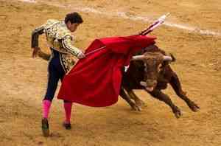

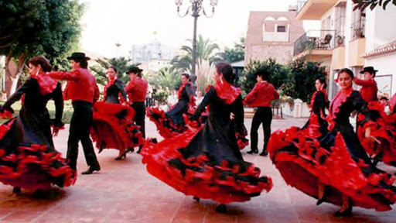
По-третє, вивчення іспанської мови може допомогти в кар'єрі. У зв’язку з величезною кількістю латиноамериканського населення в США і процвітанням латиноамериканської економіки за межами США, роботодавці відчайдушно шукають людей, які говорять іспанською. Існує величезний попит навіть в Україні на іспаномовних робітників серед них робота в ЗМІ, серед багатьох інших позицій.
_____ ________ ____ _ ___ ___________ ________ _________ ______ ___ _____ _ _____ ______ ______ ________ __ _________ ____ _ ________ _ ____ _ ________ ______________ ______ _______ ________ _ _______ _______
По-четверте, мова відкриє світ туристичних напрямків. Існує близько 329 мільйонів носіїв іспанської мови в світі, і вони населяють одні з найкрутіших місць у світі. Можна залишити позаду туристичні курорти Канкун і оглянути тисячі миль дешевих і красивих латиноамериканських міст, пляжів та стежок. Венесуела, наприклад, має найдовшу берегову лінію Карибського моря серед усіх держав і є однією з найбільш мегарізноманітних країн на планеті, більше ніж 40 відсотків території якої перебуває під охороною.

Slide 5
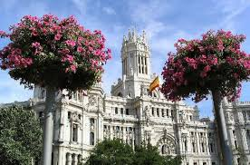

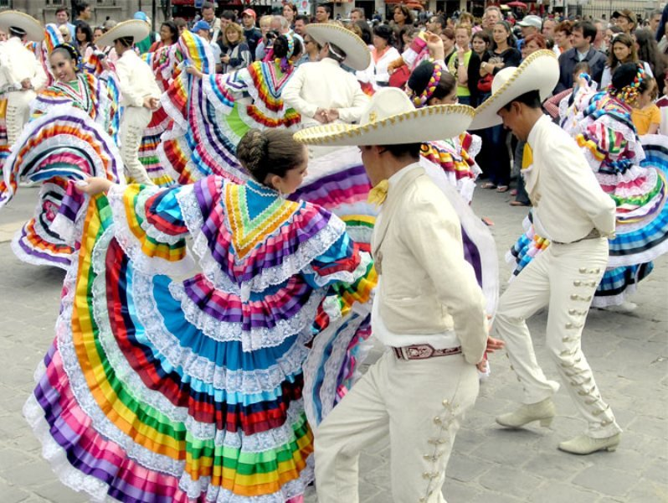


Метою проекту є дослідження питань, що стосуються вивчення дисципліни «Друга іноземна мова (іспанська)» - навчити здобувачів вищої освіти ступеня «бакалавр» іншомовному міжкультурному спілкуванню в типових комунікативних сферах та ситуаціях, релевантних для їхнього контингенту, і в межах передбаченої програмою тематики.

Slide 6


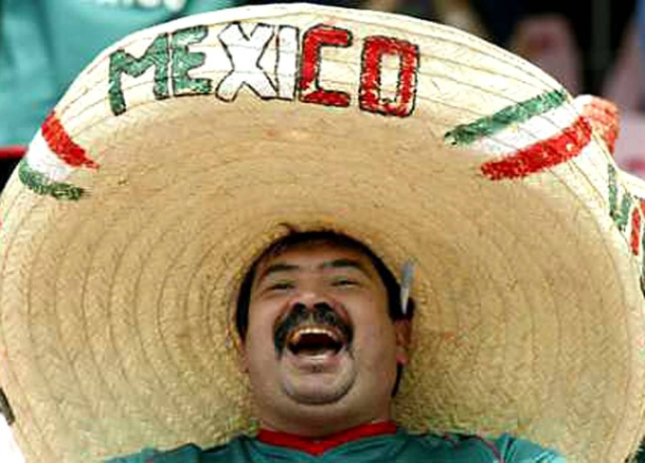
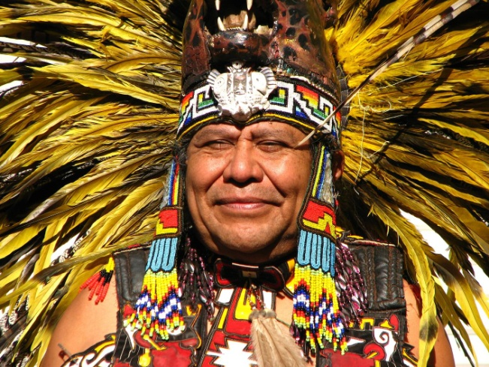

Задачами дослідження є розробка проекту та методичного забезпечення :
Програма та Робоча програма;
Силабус дисципліни;
Сценарій практичного заняття з використанням сучастих методів навчання (тренінг);
Екзаменаційний білет
Специфіка проведення занять у дистанційній формі;
Пропозиції щодо удосконалення дистанційного навчання в КНТЕУ.
Завданням дослідження є вивчення дисципліни та формування і розвиток у здобувачів вищої освіти ступеня «бакалавр» міжкультурної комунікативної компетентності, яка містить такі компоненти:

Slide 7




мовна компетентність: засвоєння фонетичного, граматичного, лексичного матеріалу в межах передбаченої програмою тематики, необхідного для реалізації комунікативного наміру у відповідних сферах та ситуаціях спілкування; розвиток уміння та навичок читання адаптованих та оригінальних текстів, здатності точно та адекватно розуміти текст;
мовленнєва компетентність: розвиток умінь і навичок монологічного, діалогічного та писемного мовлення; формування у здобувачів вищої освіти ступеня «бакалавр» в релевантній комунікативній ситуації мовленнєвої поведінки; формування уміння сприймати та розуміти монологічні та діалогічні висловлювання носіїв мови в межах соціально-побутової, сімейної, соціально-культурної тематики в середньому темпі мовлення;

Slide 8
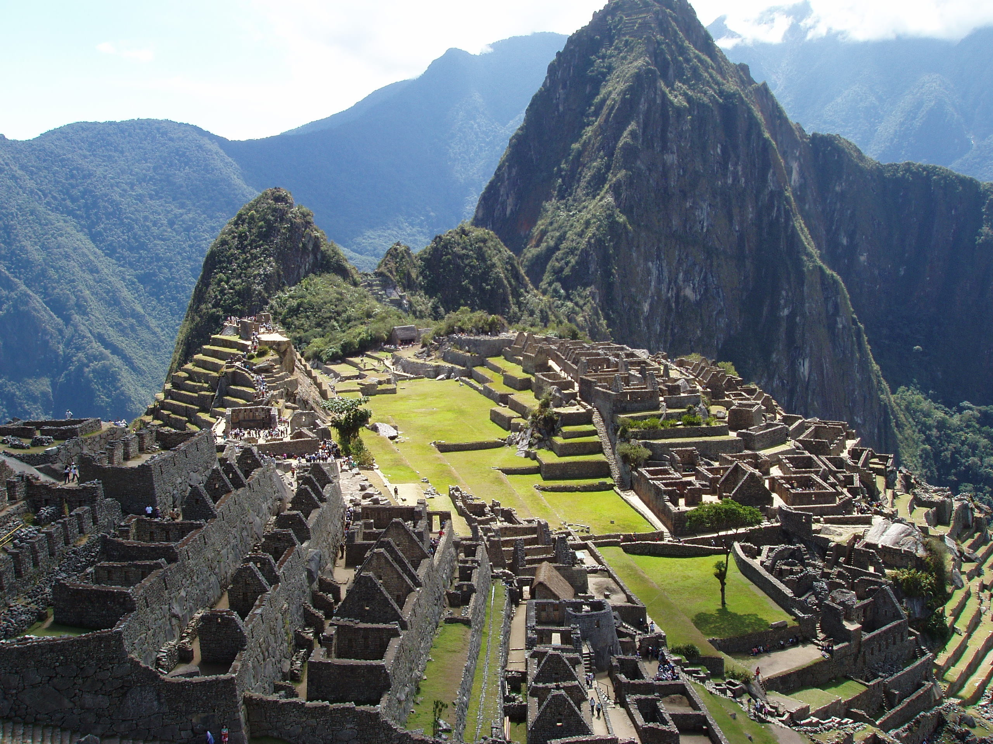
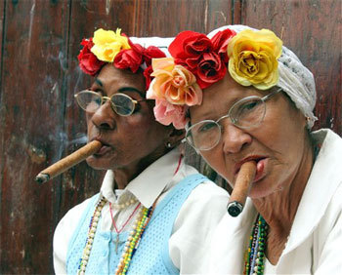
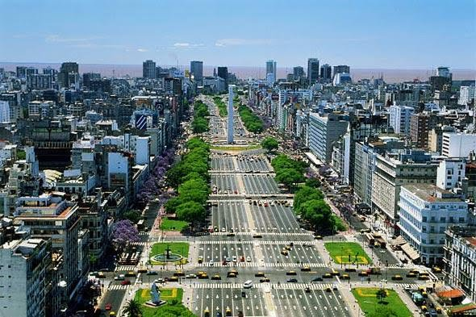
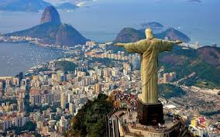
лінгвосоціокультурна компетентність: оволодіння лінгвокраїнознавчими, соціокультурними і соціально-психологічними навичками, знаннями та вміннями, які забезпечують здатність та готовність особистості до міжкультурного діалогу; формування толерантності;
комунікативно-професійна компетентність: формування елементарних навичок комунікативної поведінки у сфері професійного спілкування (відповідно до сфери спілкування).
Рівень володіння другою іноземною мовою на кінець курсу наближається до рівня А2, а для здобувачів вищої освіти ступеню «бакалавр», що вивчають другу ділову іноземну мову – В1, згідно із «Загальноєвропейськими рекомендаціями з мовної освіти: вивчення, викладання, оцінювання».

Slide 9
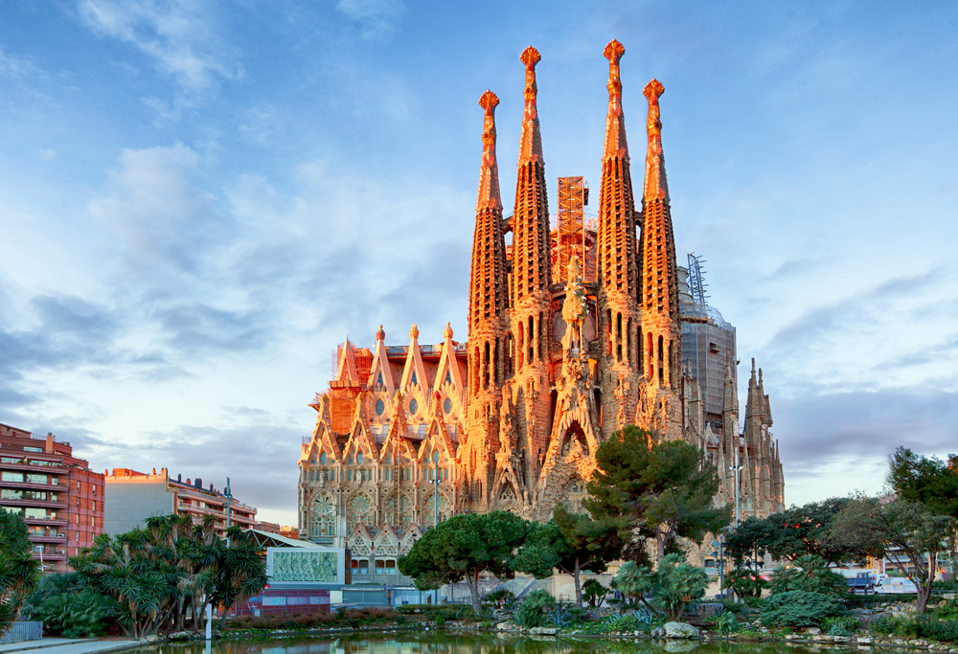

Наприкінці вивчення курсу здобувачі вищої освіти ступеня «бакалавр» повинні уміти з:
аудіювання: розуміти окремі речення та найбільш уживані слова, якщо вони стосуються важливих для особи здобувача вищої освіти ступеня «бакалавр», речей (наприклад, проста інформація про особу і її родину, покупки, роботу, найближче оточення тощо). Розуміти найголовніше в коротких, чітких і простих повідомленнях.
читання: читати короткі прості тексти. Знаходити в текстах побутового та країнознавчого спрямування конкретну інформацію, розуміти короткі, прості листи особистого характеру;
говоріння: порозумітися в типових побутових ситуаціях, підтримувати розмову. Уміти виражати своє ставлення до фактів чи подій, включаючи до мовлення елементи аргументації.
письма: робити короткі, прості нотатки і повідомлення. Написати простий лист особистого характеру, наприклад, щоб подякувати за щось.

Slide 10

Дякую за увагу !
Gracias por su atención !
Презентацію зробила Михайленко М.А.

